Slide 1

Elementos de la Interfaz de Usuario en Unity (Parte II)
Desarrollo de Aplicaciones Multimedia Interactivas

Slide 2

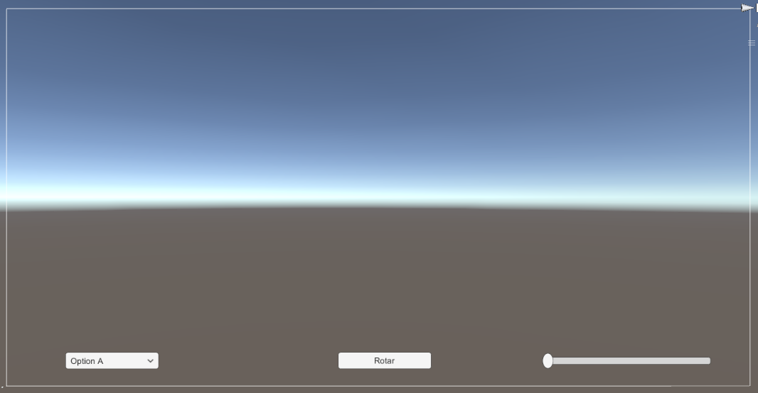
Utilizando los Dropdown
Para agregar un dropdown haga click derecho sobre el panel de jerarquía y seleccione la opción: UI / Dropdown.
Ubique el Dropdown como se muestra en la siguiente imagen:

Slide 3
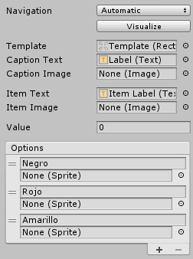
Utilizando los Dropdown
En los atributos del dropdown observe que hay un espacio para agregar las opciones que tendrá el dropdown. En ese espacio defina las siguientes opciones:

Slide 4
Utilizando los Dropdown
Al igual que los otros componentes de interfaz de usuario, el dropdown tiene un atributo para definir un método que controlará los eventos de cambio en el control de UI. Ese atributo se llama: On Value Changed y recibe como parámetro un entero.
El entero que se recibe como parámetro es el índice del dropdown.
Ahora vamos a agregar el siguiente código en el script CubeController:

Slide 5
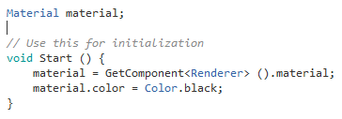
Utilizando los Dropdown
Al igual que los otros componentes de interfaz de usuario, el dropdown tiene un atributo para definir un método que controlará los eventos de cambio en el control de UI. Ese atributo se llama: On Value Changed y recibe como parámetro un entero.
El entero que se recibe como parámetro es el índice del dropdown.
Ahora vamos a agregar el siguiente código en el script CubeController:
Declarar la siguiente variable:
Inicializar esa variable así:

Slide 6
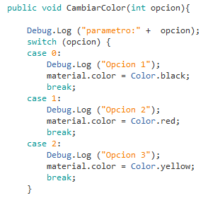
Utilizando los Dropdown
Crear el siguiente método:

Slide 7

Utilizando los Dropdown
Recuerde que debe enlazar el método que acabamos de crear (CambiarColor) en la propiedad On Value Change del Dropdown:

Slide 8

Ejercicio
Debe crear un slider para modificar la posición X del objeto, un slider para modificar la posición Y, otro para modificar la posición Z del objeto. El slider debe permitir mover el cubo en todas las dimensiones en sentido positivo (Ej: +X) o en sentido negativo (Ej: -X)
Debe crear un botón «Reset» que restablezca la posición, rotación y escala del cubo a los valores por defecto Posición=(0,0,0), Escala=(1,1,1), Rotación=(0,0,0). Los sliders también deben regresar a su posición inicial cuando se oprime el botón «Reset»

